Slide 1



AUDIT DE SÉCURITÉ
OWASP JUICE SHOP
WISSAL MOKDAD & HAFSSA AZARG | PROF. MOHAMMED CHINY | EMSI 2025
Notes:
Le sujet de notre travail est : l'audit et la sécurisation d'une application web volontairement vulnérable — OWASP Juice Shop. On va vous montrer comment on a détecté des failles réelles, comment on les a exploitées, et quelles solutions on propose pour les corriger."

Slide 2






Plan de la présentation
Introduction
Architecture
Contexte
Méthodologie
Objectifs
Outils
Notes:
Voici le plan qu'on va suivre. On va commencer par le contexte et l'introduction, ensuite la présentation du projet, les objectifs, l'architecture du système, la méthodologie qu'on a adoptée, et enfin les outils qu'on a utilisés. On enchaînera ensuite avec les résultats concrets de l'audit

Slide 3
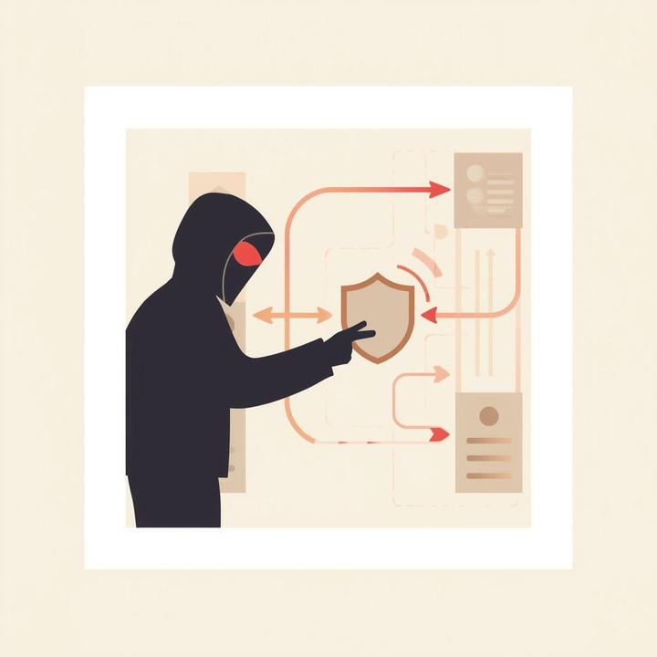
CONTEXTE &
INTRODUCTION
Cybersécurité : Enjeu majeur mondial
• Croissance exponentielle des cyberattaques ciblant les applications web et les infrastructures critiques
• OWASP Top 10 : référence mondiale pour identifier les vulnérabilités les plus critiques
• Vulnérabilités fréquentes dans les applications web : injection SQL, XSS, authentification défaillante
• Nécessité d'audits réguliers et de stratégies de remédiation proactives
• Protection des données sensibles et conformité réglementaire
Notes:
Aujourd'hui, la cybersécurité est un enjeu mondial critique. Les cyberattaques contre les applications web ne cessent d'augmenter. L'OWASP Top 10 est la référence mondiale qui liste les vulnérabilités web les plus dangereuses — comme l'injection SQL, le XSS ou l'authentification défaillante.
Ce qui est important à comprendre, c'est que ces failles ne sont pas rares — elles existent dans de nombreuses applications réelles en production. C'est pour ça qu'il faut des audits réguliers et des stratégies de remédiation proactives, pour protéger les données sensibles et respecter les réglementations comme le RGPD.

Slide 4



Présentation du projet
OWASP Juice Shop : Application volontairement vulnérable
Plateforme de référence pour les tests de pentesting et l'apprentissage de la sécurité applicative. Conçue par OWASP, elle intègre intentionnellement des failles de sécurité réalistes.
• Simulation d'attaques réelles en environnement contrôlé
• Audit complet de sécurité pour formation académique
• Identification et exploitation des vulnérabilités web courantes
Notes:
OWASP Juice Shop. C'est une application web qui a été volontairement conçue avec des failles de sécurité — c'est une plateforme officielle de l'OWASP, utilisée dans le monde entier pour l'apprentissage du pentesting.
Elle simule un vrai site e-commerce, avec une boutique, un panier, un système de connexion — mais derrière, elle contient plus de 100 vulnérabilités cachées. Notre mission était de les trouver, de les exploiter, et de proposer des correctifs — exactement comme le ferait un vrai auditeur de sécurité

Slide 5





OBJECTIFS
Identifier les vulnérabilités
Exploiter les failles
Effectuer un scan approfondi de l'application OWASP Juice Shop pour détecter toutes les failles de sécurité potentielles. Utiliser des outils spécialisés comme OWASP ZAP pour une analyse complète.
Tester activement les vulnérabilités découvertes pour évaluer leur exploitabilité réelle. Simuler des attaques contrôlées pour mesurer l'impact potentiel sur le système.
Proposer des solutions
Cycle d'audit complet
Élaborer des recommandations concrètes et des correctifs adaptés pour chaque vulnérabilité identifiée. Prioriser les actions selon le niveau de risque.
Mettre en place un processus itératif d'amélioration continue de la sécurité. Valider les corrections et documenter les résultats pour référence future.
Notes:
Notre travail s'est articulé autour de 4 objectifs principaux :
Premier objectif : identifier les vulnérabilités — faire un scan complet pour détecter toutes les failles potentielles.
Deuxième objectif : exploiter ces failles — tester leur exploitabilité réelle pour mesurer l'impact qu'elles auraient sur un vrai système.
Troisième objectif : proposer des solutions — des correctifs concrets et priorisés pour chaque vulnérabilité.
Et quatrième : mettre en place un cycle d'audit complet, itératif, qui documente tout le processus — de la découverte jusqu'à la correction.

Slide 6
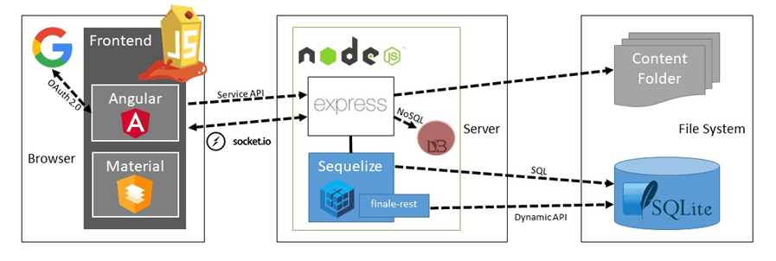
ARCHITECTURE SYSTÈME
Flux de données et composants
Notes:
Avant de commencer l'audit, il faut comprendre comment fonctionne l'application. Juice Shop repose sur une architecture moderne à 3 couches :
Le frontend est développé avec Angular — c'est une Single Page Application, ou SPA.
Le backend tourne sur Node.js avec Express, et expose une API REST.
La base de données est SQLite.
Cette architecture est réaliste et représentative de nombreuses applications modernes. Elle crée aussi plusieurs surfaces d'attaque — c'est exactement ce qu'on a exploité

Slide 7




MÉTHODOLOGIE
Reconnaissance
Scan OWASP ZAP
Collecte d'informations sur l'application cible. Identification des points d'entrée, des technologies utilisées et cartographie de la surface d'attaque.
Analyse automatisée avec OWASP ZAP pour détecter les vulnérabilités connues. Scan actif et passif des endpoints et formulaires de l'application.
Analyse des résultats
Validation des failles
Tri et priorisation des alertes générées. Classification par niveau de criticité et élimination des faux positifs identifiés.
Exploitation manuelle des failles détectées pour confirmer leur exploitabilité. Documentation des preuves de concept et évaluation de l'impact réel.
Notes:
Pour mener notre audit, on a suivi une méthodologie structurée en 4 étapes :
Reconnaissance — d'abord on a cartographié l'application : les pages accessibles, les formulaires, les endpoints API, les technologies utilisées.
Scan OWASP ZAP — ensuite on a lancé un scan automatisé avec OWASP ZAP, en mode actif et passif, pour détecter les vulnérabilités connues.
Analyse des résultats — on a trié toutes les alertes générées, on les a classées par niveau de criticité, et on a éliminé les faux positifs.
Validation des failles — enfin, on a exploité manuellement les vulnérabilités confirmées pour prouver qu'elles sont réellement exploitables."

Slide 8




OUTILS UTILISÉS
OWASP Juice Shop
OWASP ZAP
Application web volontairement vulnérable servant de cible pour les tests de pénétration. Plateforme d'entraînement officielle OWASP pour l'apprentissage de la sécurité applicative.
Scanner de sécurité automatisé open-source. Détection des vulnérabilités web, analyse passive et active, génération de rapports détaillés sur les failles identifiées.
Docker
Outils complémentaires
Plateforme de conteneurisation permettant le déploiement isolé de l'environnement de test. Facilite la reproductibilité et la portabilité de l'audit.
Navigateur avec outils développeur, Postman pour tests API, scripts personnalisés pour exploitation manuelle des vulnérabilités identifiées.
Notes:
On a travaillé avec 4 outils principaux :
OWASP Juice Shop — c'est notre cible, l'application vulnérable.
OWASP ZAP — le scanner de sécurité open-source qu'on a utilisé pour détecter automatiquement les failles.
Docker — pour déployer Juice Shop dans un environnement isolé et reproductible sur nos machines.
Et des outils complémentaires : les DevTools du navigateur, Postman pour tester les API, et des scripts personnalisés pour les exploitations manuelles.

Slide 9
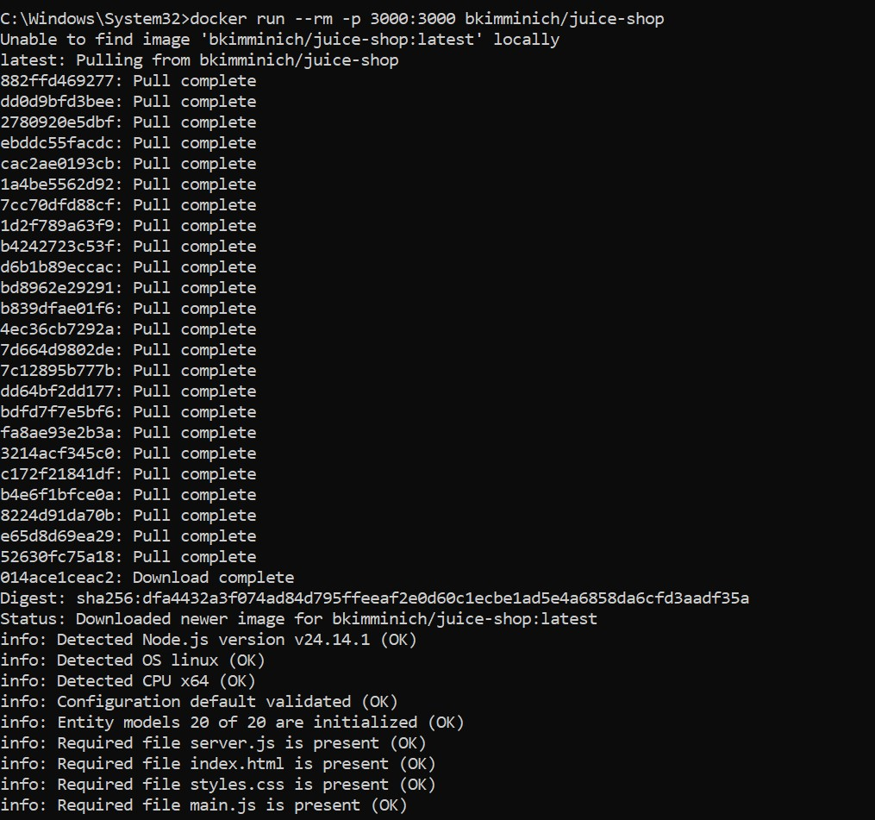
Déploiement OWASP Juice Shop
Déploiement via Docker
Téléchargement automatique de l’image officielle
Exposition sur le port 3000
Accès via : http://localhost:3000
Notes:
La première étape pratique a été le déploiement. On a utilisé Docker avec une seule commande :
docker run --rm -p 3000:3000 bkimminich/juice-shop
Docker télécharge automatiquement l'image officielle, crée un conteneur isolé, et expose l'application sur le port 3000. En quelques secondes, l'application est accessible sur http://localhost:3000. Vous voyez ici la capture de la console Docker qui confirme que tout fonctionne correctement.

Slide 10
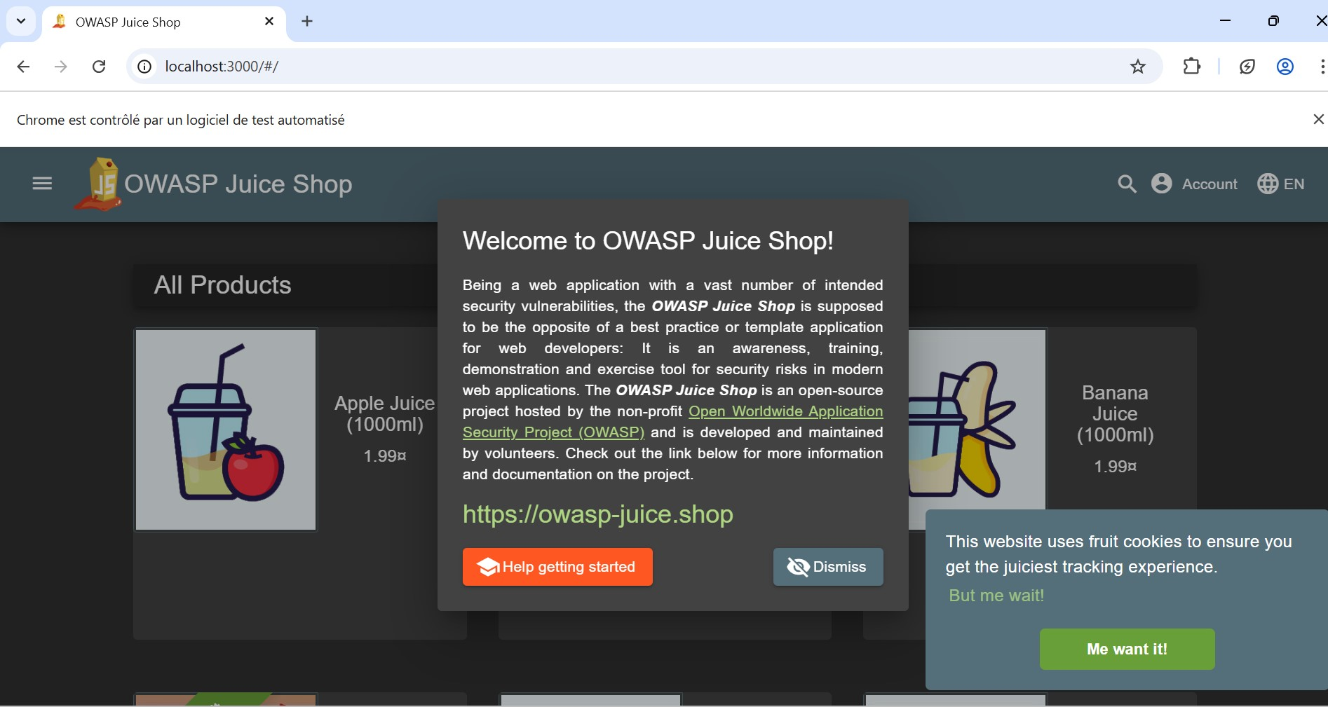
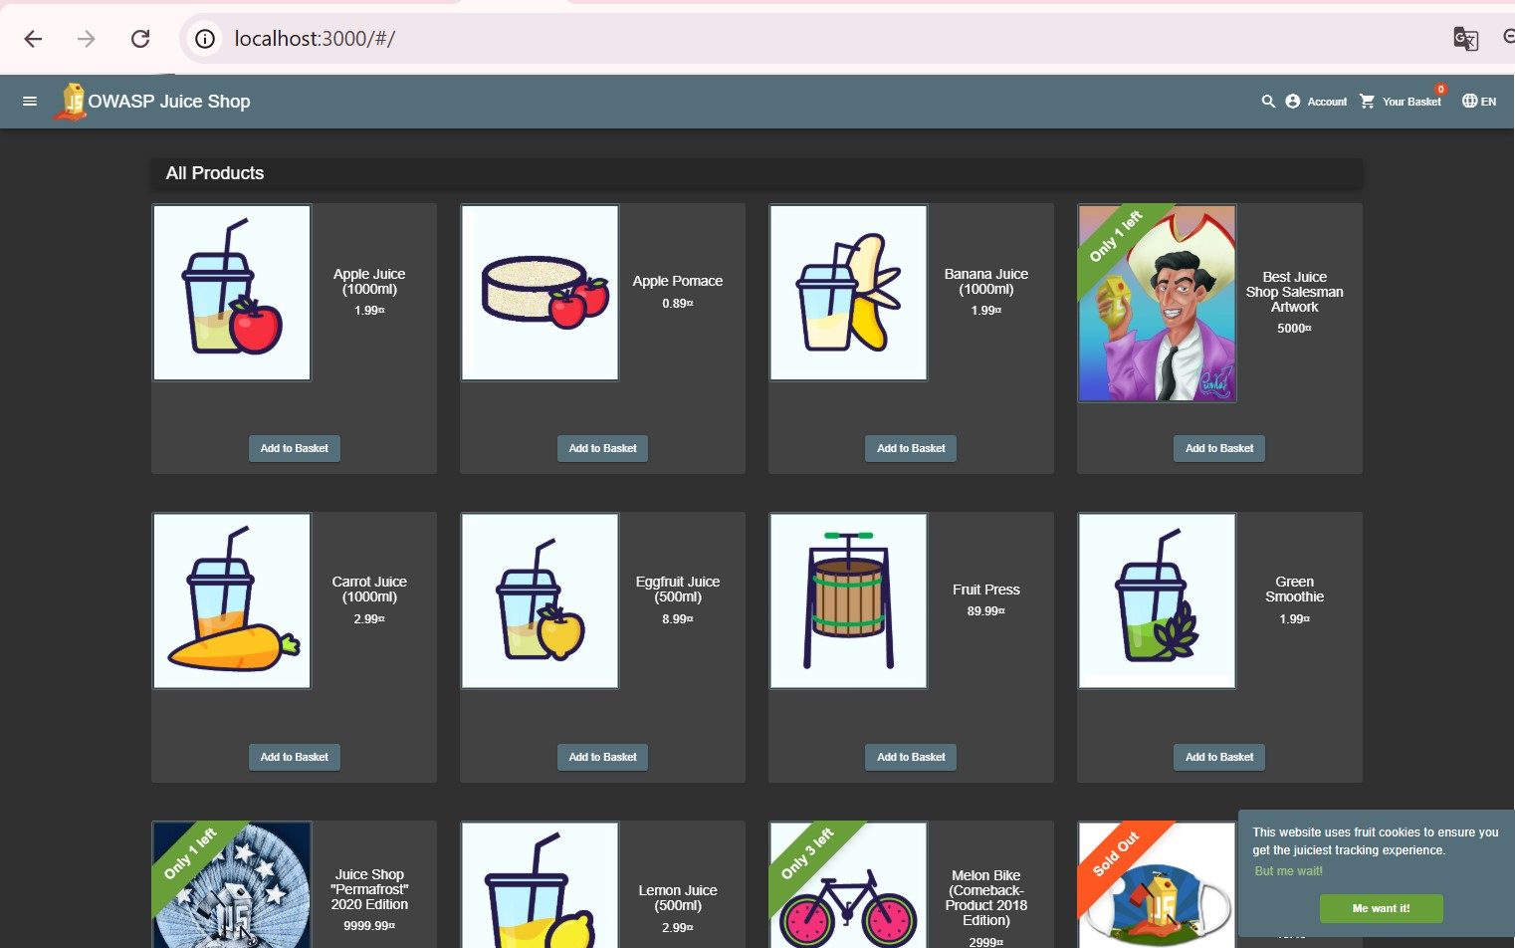
Vérification du fonctionnement
Accès à l’interface web réussi
Conteneur Docker stable
Backend fonctionnel
Application accessible sur localhost:3000
plusieurs fonctionnalités ont été identifiées
Système d’authentification utilisateur
Catalogue de produits Recherche dynamique
Gestion du panierProcessus de commande
Module de feedback utilisateur ; API REST interne
Notes:
Une fois déployée, on a vérifié que tout fonctionnait correctement — l'interface web est accessible, le conteneur est stable, le backend répond. On a ensuite exploré l'application et on a identifié ses principales fonctionnalités : le système d'authentification, le catalogue produits, la recherche, le panier, le processus de commande, et l'API REST interne. Toutes ces fonctionnalités sont des points d'entrée potentiels pour nos tests.

Slide 11





Vulnérabilités identifiées
SQL Injection – Critique
API exposée – Élevé
XSS – Élevé
Force brute – Moyen
CSRF – Moyen
Notes:
Après le scan et l'analyse, on a identifié 5 catégories de vulnérabilités :
SQL Injection — niveau Critique
XSS — niveau Élevé
CSRF — niveau Moyen
API exposée — niveau Élevé
Force Brute — niveau Moyen
On va maintenant vous détailler chacune d'entre elles, avec les preuves d'exploitation.

Slide 12

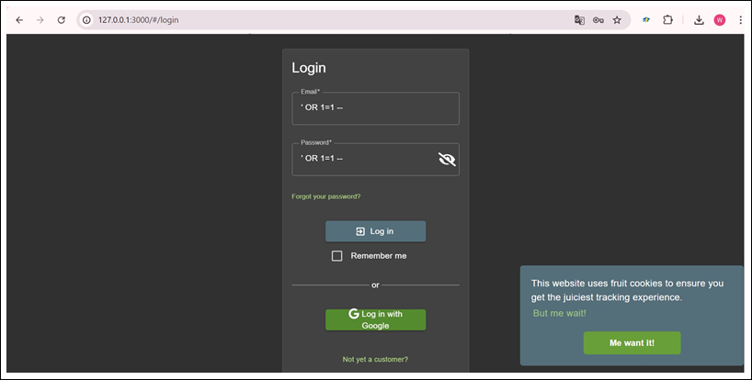

SQL Injection
Vulnérabilité critique permettant l'accès non autorisé à la base de données. L'injection de requêtes SQL malveillantes contourne l'authentification et expose les données sensibles.
• Risque de compromission totale du système
• Extraction de données confidentielles
• Modification ou suppression de données
Notes:
La première vulnérabilité, et la plus critique, c'est l'injection SQL. Elle se situe dans le formulaire de connexion. Le problème : les données saisies par l'utilisateur sont directement intégrées dans la requête SQL sans aucune validation.
En saisissant le payload ' OR 1=1 -- dans le champ email, on force la requête SQL à retourner le premier compte de la base — qui est l'administrateur — sans avoir besoin de connaître son mot de passe.
Les risques sont majeurs : compromission totale du système, extraction de toutes les données confidentielles, modification ou suppression de données. Dans un contexte réel, c'est une violation directe du RGPD."

Slide 13
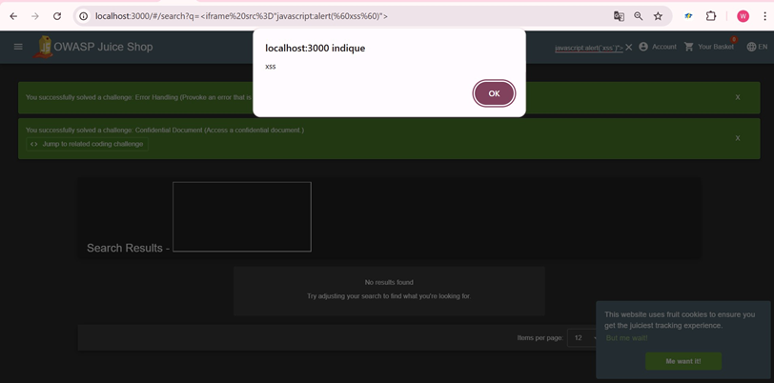
Cross-Site Scripting (XSS)
Le Cross-Site Scripting (XSS) est une vulnérabilité web qui permet à un attaquant d’injecter du code JavaScript malveillant dans une page consultée par un utilisateur. Elle exploite la confiance accordée à un site légitime pour exécuter ce code dans le navigateur de la victime.
  le vol de session utilisateur (cookies récupérés → usurpation d’identité)
  l’injection de scripts malveillants (modification de la page, redirections, collecte de données sensibles)
Notes:
La deuxième vulnérabilité, c'est le Cross-Site Scripting, ou XSS. C'est une faille qui permet d'injecter du code JavaScript malveillant dans des pages consultées par d'autres utilisateurs.
On a identifié 3 méthodes d'exploitation dans Juice Shop : via la barre de recherche avec une balise iframe, via l'URL directement — ce qui est parfait pour du phishing — et via les avis produits, qui est encore plus dangereux parce que c'est du XSS stocké : le script se sauvegarde en base de données et s'exécute pour tous les visiteurs.
Les conséquences : vol de session via les cookies, usurpation d'identité, injection de scripts malveillants. Pour illustrer la gravité réelle : en 2018, une faille XSS chez British Airways a conduit à la compromission de 500 000 clients et une amende de 20 millions de livres.

Slide 14
Cross-Site Request Forgery (CSRF)
Le CSRF est une attaque qui force un utilisateur authentifié à exécuter des actions non désirées sur une application web. L'attaquant exploite la confiance qu'un site accorde au navigateur de l'utilisateur.
• Actions non autorisées déclenchées à l'insu de l'utilisateur
• Exploitation par site tiers malveillant
• Transactions frauduleuses possibles
Impact et Risques :
• Modification de données personnelles sans consentement
• Transferts financiers non autorisés
• Changement de mots de passe ou d'emails
• Niveau de risque : Moyen
Notes:
La troisième vulnérabilité, c'est le CSRF — Cross-Site Request Forgery. C'est une attaque qui force un utilisateur déjà connecté à exécuter des actions à son insu.
Le principe : l'attaquant construit une page malveillante qui envoie automatiquement une requête vers Juice Shop. Si la victime est connectée, son navigateur ajoute automatiquement son cookie de session — et le serveur pense que c'est une action légitime.
Les risques : modification de données personnelles sans consentement, transferts financiers non autorisés, changement de mots de passe. C'est particulièrement dangereux pour les comptes administrateurs.

Slide 15
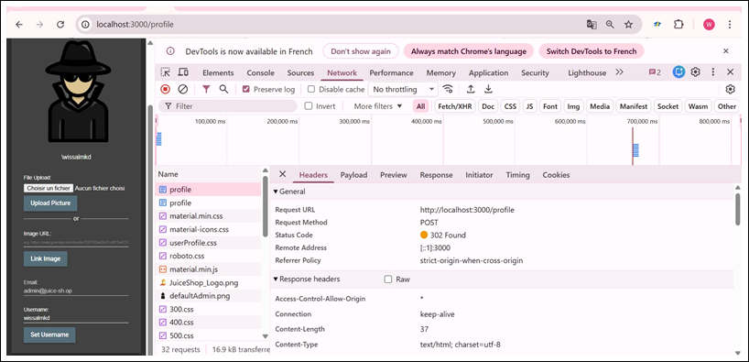
Étape 1 — Identification de la requête vulnérable
Requête interceptée via DevTools (Network)
Méthode : POST /profile
Absence de token CSRF dans la requête
Cookie JWT automatiquement envoyé
Notes:
Voici comment on a procédé. La première étape était d'identifier la requête vulnérable. En interceptant le trafic réseau avec les DevTools du navigateur, on a observé que la modification du profil envoie une requête POST vers /profile. Et là, on remarque quelque chose d'important : aucun token anti-CSRF n'est présent dans la requête, et le cookie JWT est transmis automatiquement par le navigateur

Slide 16
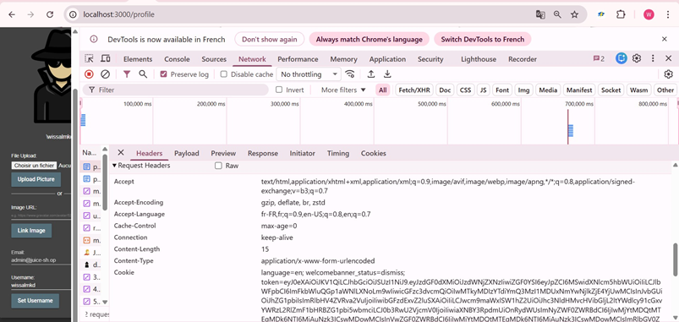
Étape 2 — Analyse des Request Headers
Cookie JWT transmis automatiquement
Aucun header X-CSRF-Token
Content-Type : application/x-www-form-urlencoded
Absence de protection côté serveur
Notes:
En analysant les Request Headers en détail, ça confirme la vulnérabilité : le cookie JWT est bien transmis automatiquement, il n'y a aucun header X-CSRF-Token, et il n'y a aucune protection côté serveur. De plus, le cookie ne possède pas l'attribut SameSite=Strict — ce qui veut dire que le navigateur l'envoie pour n'importe quelle requête, quelle que soit son origine.

Slide 17
Étape 3 — Construction de la page malveillante
<html>
<body>
<h1>Vous avez gagné un bon cadeau !</h1>
<form action="http://localhost:3000/profile" method="POST">
<input type="hidden" name="username" value="hacked_by_attacker"/>
</form>
<script>document.forms[0].submit();</script> </body>
</html>
Page HTML créée par l’attaquant
Formulaire POST vers /profile
Champ caché : username
Auto-submit JavaScript
Notes:
On a alors construit une page malveillante. C'est une simple page HTML qui affiche un message trompeur — 'Vous avez gagné un bon cadeau !' — pour attirer la victime. En dessous, il y a un formulaire caché qui pointe vers /profile avec un champ username valant hacked_by_attacker. Et un script JavaScript qui soumet le formulaire automatiquement dès que la page s'ouvre. La victime ne voit rien, ne fait rien, mais l'action est déjà exécutée.

Slide 18
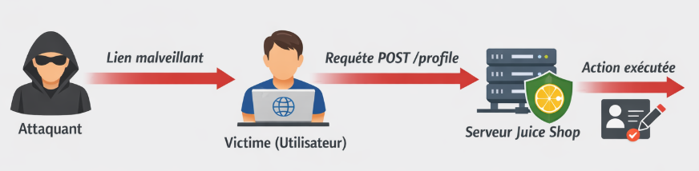
Étape 4 — Déroulement de l’attaque
L’utilisateur est déjà authentifié sur Juice Shop
Il reçoit un lien malveillant (phishing)
Il ouvre la page sans se méfier
La requête CSRF est envoyée automatiquement
Le navigateur ajoute le cookie JWT
Le serveur exécute l’action comme légitime
Notes:
Voici le déroulement complet de l'attaque : l'administrateur est connecté sur Juice Shop. L'attaquant lui envoie le lien par email en se faisant passer pour quelqu'un de confiance. L'administrateur ouvre la page sans se méfier. Le formulaire se soumet automatiquement. Le navigateur ajoute le cookie JWT valide. Le serveur reçoit la requête, la considère comme légitime, et exécute l'action

Slide 19
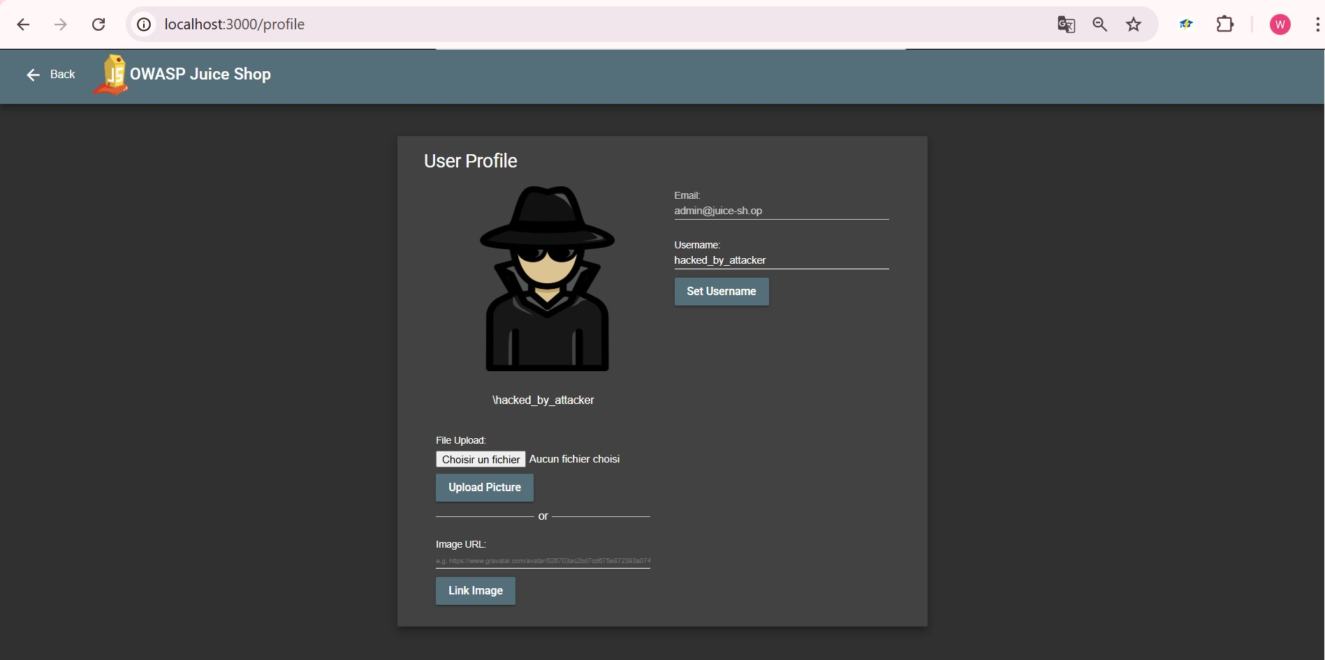
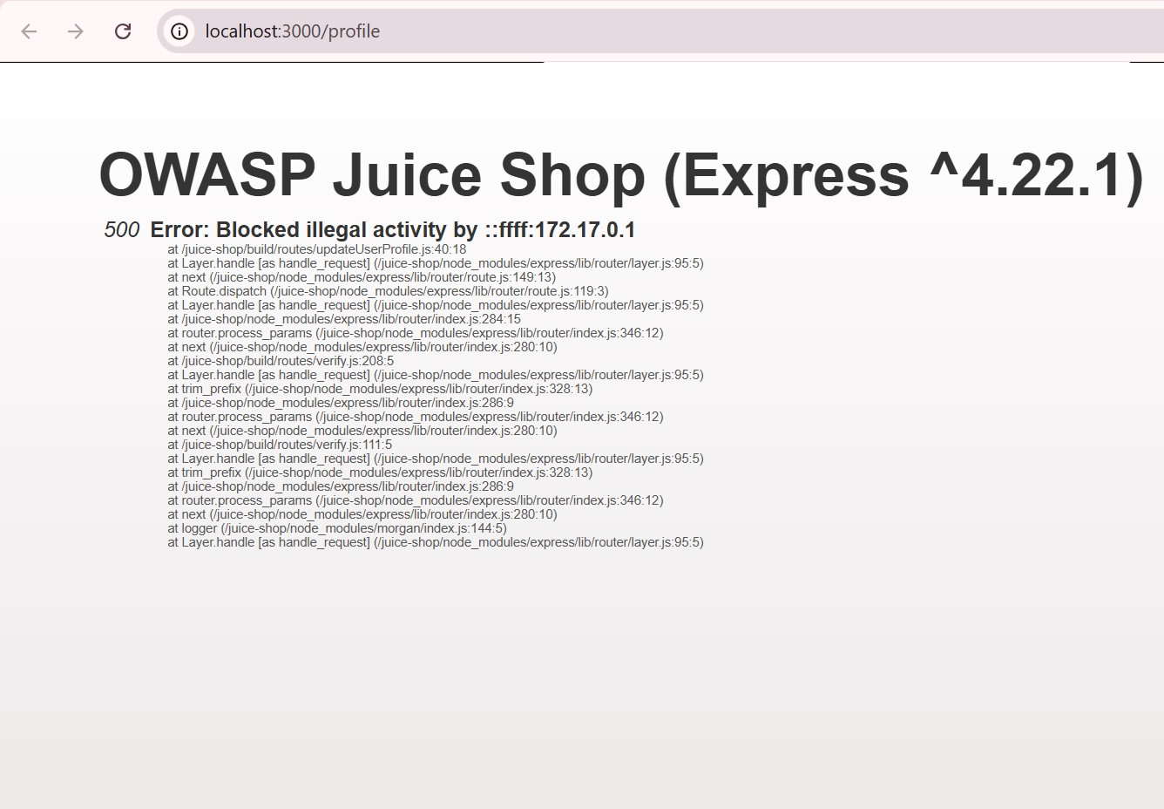
Étape 5 — Résultats obtenus
Nom utilisateur modifié
Action exécutée sans consentement
Compte admin compromis
Erreur 500 interne
Stack trace affichée
Version Express exposée
Architecture backend révélée
Notes:
Et voici les résultats. On voit ici deux captures d'écran. La première montre que le nom du profil administrateur a été modifié en hacked_by_attacker — sans que l'administrateur ait fait quoi que ce soit. La deuxième montre une erreur 500 avec la stack trace complète du serveur — ce qui est une vulnérabilité supplémentaire en soi, car elle révèle la version d'Express utilisée et l'architecture backend, des informations précieuses pour un attaquant.

Slide 20



API Exposée
Fuite de données sensibles
Les API non protégées peuvent exposer des informations confidentielles telles que les données utilisateurs, les identifiants de session et les configurations système. Sans authentification appropriée, ces données deviennent accessibles à des acteurs malveillants.
Endpoints non sécurisés accessibles
Des points d'accès API sans validation ni contrôle d'accès permettent l'extraction massive de données et l'exploitation de fonctionnalités critiques. Une documentation API publique aggrave ce risque.
Notes:
La quatrième vulnérabilité concerne les API non protégées. On a découvert que plusieurs endpoints REST de Juice Shop sont accessibles directement depuis le navigateur, sans aucune authentification.
Par exemple : /rest/admin/application-configuration retourne la configuration complète de l'application, les clés OAuth, et même des payloads XSS préconfigurés. /api/Products expose tout le catalogue avec les prix internes et les dates de la base de données. /rest/admin/application-version expose la version exacte — ce qui permet à un attaquant de chercher des CVE spécifiques.
C'est une violation directe du principe du moindre privilège

Slide 21
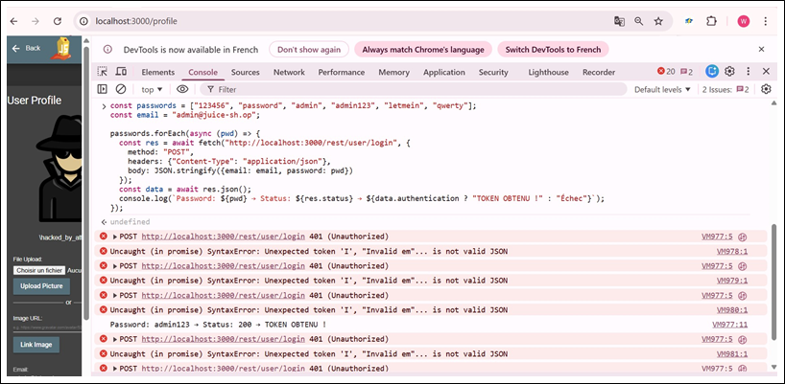
Attaque par Force Brute
Une attaque par force brute consiste à tester systématiquement toutes les combinaisons possibles de mots de passe jusqu'à trouver le bon. Sans mécanisme de protection, les attaquants peuvent effectuer des tentatives illimitées de connexion, compromettant ainsi les comptes utilisateurs.
Notes:
La cinquième vulnérabilité, c'est l'absence de protection contre la force brute. L'endpoint de connexion /rest/user/login accepte un nombre illimité de tentatives, sans aucun délai, sans blocage, sans alerte.
On a simulé l'attaque directement depuis la console du navigateur avec un script qui teste des mots de passe courants. Résultat : en seulement 4 tentatives, on a trouvé le mot de passe de l'administrateur — admin123 — et on a obtenu un token JWT valide. Le serveur n'a émis aucune alerte. De plus, les headers de sécurité HTTP sont absents : pas de Content-Security-Policy, pas de X-Frame-Options.

Slide 22
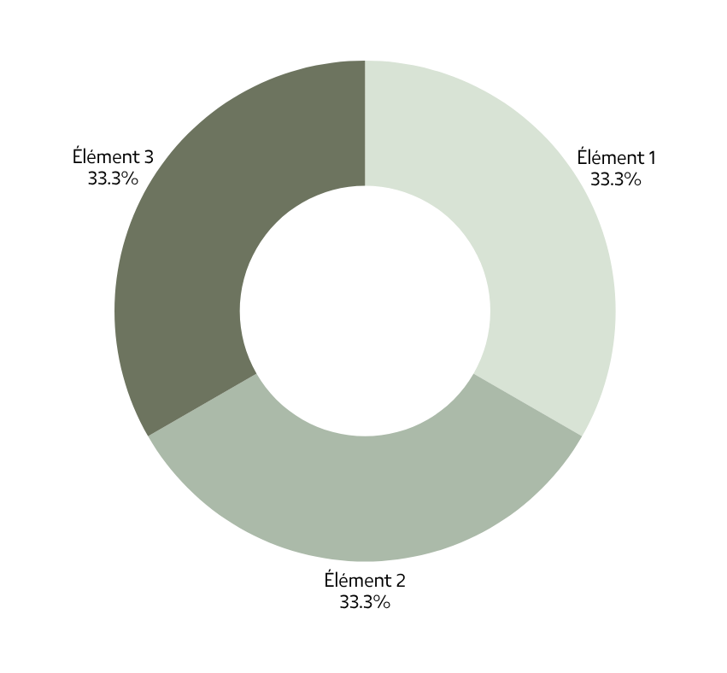


Synthèse des Risques
Impact Utilisateur
Vol de données personnelles, sessions compromises, perte de confiance. Les utilisateurs sont directement exposés aux attaques XSS et CSRF identifiées.
Impact Entreprise
Atteinte à la réputation, pertes financières, non-conformité réglementaire. Les vulnérabilités critiques menacent l'intégrité du système.
Score Global de Risque
Niveau : CRITIQUE
Les vulnérabilités SQL Injection et API exposée représentent des menaces majeures nécessitant une remédiation immédiate. L'audit révèle un niveau de risque incompatible avec un environnement de production.
Notes:
Pour résumer l'impact global de notre audit :
Pour les utilisateurs : vol de données personnelles, sessions compromises, perte de confiance totale.
Pour l'entreprise : atteinte à la réputation, pertes financières, non-conformité RGPD avec des amendes pouvant atteindre 4% du chiffre d'affaires mondial.
Le score global de risque que nous attribuons est CRITIQUE. Les vulnérabilités SQL Injection et API exposée en particulier représentent des menaces qui ne seraient pas acceptables dans un environnement de production réel.

Slide 23




SOLUTIONS PROPOSÉES
Requêtes préparées
Encodage XSS
Utilisation de requêtes paramétrées pour prévenir les injections SQL et sécuriser les interactions avec la base de données.
Encodage systématique des entrées utilisateur pour neutraliser les scripts malveillants et protéger contre les attaques XSS.
Tokens CSRF
Rate limiting
Implémentation de jetons anti-CSRF pour valider l'authenticité des requêtes et bloquer les actions non autorisées.
Limitation du nombre de tentatives de connexion pour contrer les attaques par force brute et protéger les comptes.
Notes:
Pour chaque vulnérabilité, on propose un correctif technique concret :
Contre la SQL Injection → utiliser des requêtes préparées avec des paramètres liés, ou un ORM comme Sequelize.
Contre le XSS → encoder systématiquement toutes les sorties avec DOMPurify, et implémenter une Content Security Policy stricte.
Contre le CSRF → implémenter des tokens anti-CSRF couplés à l'attribut SameSite=Strict sur les cookies.
Contre la force brute → activer le rate limiting avec express-rate-limit — 5 tentatives maximum par 15 minutes — et ajouter Helmet pour les headers de sécurité.

Slide 24

BONNES PRATIQUES
DE SÉCURITÉ
Validation serveur rigoureuse : Implémenter une validation stricte côté serveur pour toutes les entrées utilisateur. Ne jamais faire confiance aux données provenant du client. Utiliser des listes blanches plutôt que des listes noires pour filtrer les entrées.
Headers HTTP sécurisés : Configurer les en-têtes de sécurité essentiels (Content-Security-Policy, X-Frame-Options, X-Content-Type-Options). Défense en profondeur : Appliquer plusieurs couches de protection pour minimiser l'impact d'une faille unique.
Notes:
Il est essentiel de valider toutes les données côté serveur, car le client peut être manipulé.
Ensuite, il faut configurer des headers de sécurité pour protéger l’application.
Enfin, on applique la défense en profondeur en combinant plusieurs mécanismes de protection.

Slide 25

Conclusion
La cybersécurité est un enjeu stratégique majeur pour toute organisation moderne. Face à l'évolution constante des menaces, un audit régulier des systèmes n'est plus une option mais une obligation pour garantir la protection des données et la continuité des activités.
Protéger les systèmes, c'est protéger l'entreprise. L'audit de OWASP Juice Shop démontre l'importance d'une approche proactive en cybersécurité. Les vulnérabilités identifiées et les solutions proposées constituent une feuille de route essentielle pour renforcer la sécurité applicative.
Notes:
Pour conclure, ce projet nous a permis de passer de la théorie à la pratique de la cybersécurité. On a démontré que des vulnérabilités critiques peuvent exister dans des architectures modernes — et qu'elles sont exploitables rapidement, même par quelqu'un avec des connaissances de base.
Ce qui est rassurant, c'est que les correctifs existent et sont souvent simples à mettre en œuvre.
La sécurité applicative n'est pas une option. C'est une obligation qui doit être intégrée dès la phase de conception."

Slide 26

MERCI
Merci pour votre attention
Questions ?

